Slide 1

Java
SMHRD

Slide 2
Java
Java 수업 진행 방향
입출력
변수
연산자
조건문
반복문
배열
메소드
Pattern
JDBC
인터
페이스
추상
클래스
클래스
OOP
Array
List
GUI
Collection
I/O
Thread
Network

Slide 3
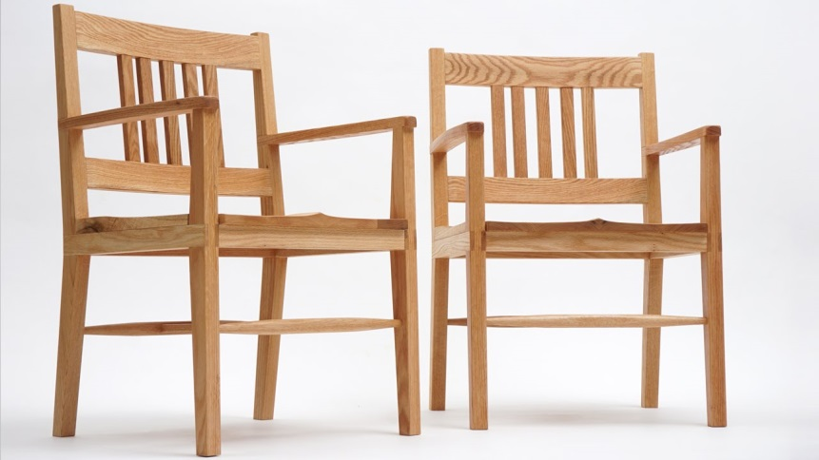

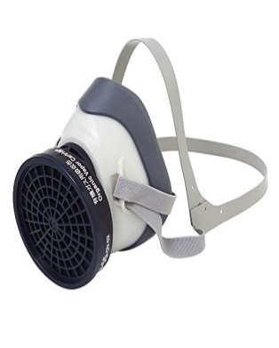



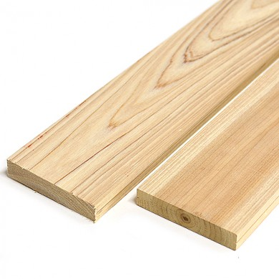
Java
JDK / JRE / IDE

Slide 4
Java
JDK / JRE / IDE
JRE
(Java Runtime Environment)
JDK
(Java Development Kit)
JVM
(Java virtual Machine)
IDE
(Intergrated Development Environment)
Visual
Studio
Android
Studio
…
Eclipse
NetBeans
IntelliJ
Notes:
운영체제에 맞게 개발을 해야하는데 Write Once Run Anywhare

Slide 5
Java
학습목표
변수의 의미를 이해한다.
데이터 타입 8가지가 무엇인지 안다.
변수명 작성 규칙을 이해한다.

Slide 6

자바
변수
* 변수 (variable)
사전적 의미로는 “변화를 줄 수 있는” 또는 “변할 수 있는 수”
프로그래밍에서는 데이터를 담을 수 있는 공간

Slide 7
자바
변수
변수 선언하는 법
int a = 3;
3
자료형
변수명
대입
값
a

Slide 8

자바
상수
* 상수 (constant)
사전적 의미로는 “불변하는” 또는 “변하지 않는 수”
프로그래밍에서는 데이터를 담을 수 있는 공간
한 번 넣으면 변하지 않는 수를 넣는데 사용

Slide 9
자바
상수
상수 선언하는 법
final int b = 3;
3
b

Slide 10
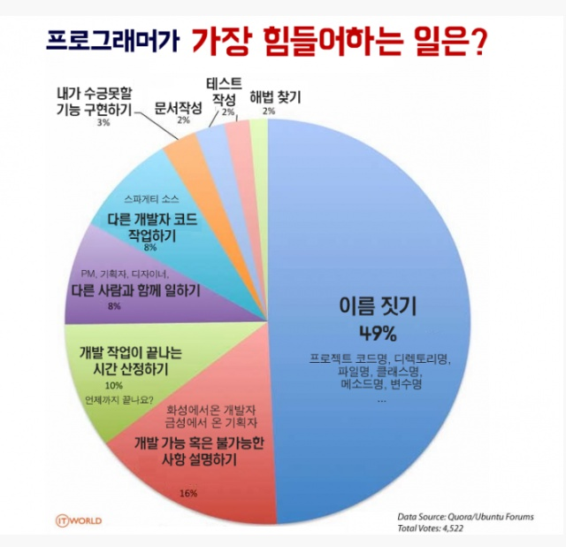
자바
변수명 규칙

Slide 11
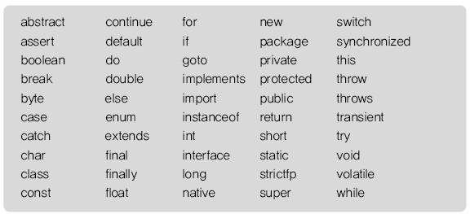
자바
변수명 규칙
1. 키워드 사용 불가

Slide 12
자바
변수명 규칙
2. 대소문자가 구분되며 길이에 제한이 없다.
- int number;와 int Number;는 서로 다르다.
3. 숫자로 시작 할 수 없다.
- int 1a = 0;
4. 특수문자는 ‘_’와 ‘$’만 허용한다.
- int _a는 허용되지만 int #a는 허용되지 않는다.

Slide 13
자바
변수명 규칙
그 외에 필수적인 것은 아니지만 자바 프로그래머들에게
권장하는 규칙들
변수 이름의 첫 글자는 항상 소문자로 시작한다.
변수 이름이 여러 단어로 이루어진 경우 단어의 첫
글자를 대문자로 한다.
int lastIndexOf ; , int stringBuffer;

Slide 14
자바
변수명 규칙
그 외에 필수적인 것은 아니지만 자바 프로그래머들에게
권장하는 규칙들
camelCase -> int numberOfBox;
PascalCase -> int NumberOfBox;
snake_case -> int number_of_box;

Slide 15
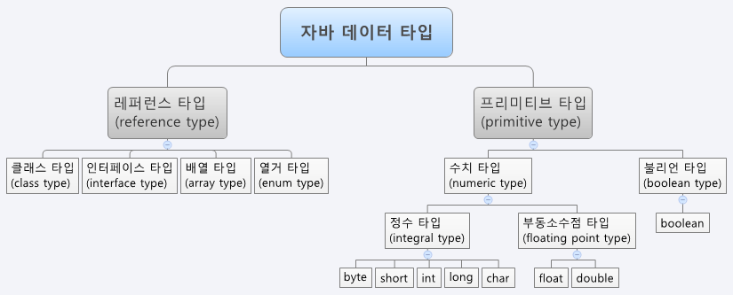
자바
Java 데이터 타입 종류

Slide 16
자바
여러가지 자료형
 | 1byte | 2byte | 4byte | 8byte
논리 | boolean
문자 |  | char
정수 | byte | short | int | long
실수 |  |  | float | double

Slide 17
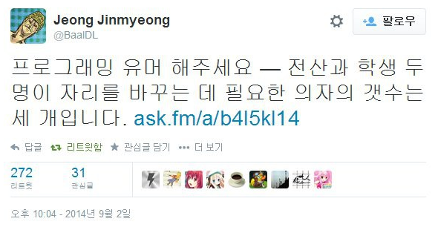
자바
치환

Slide 18
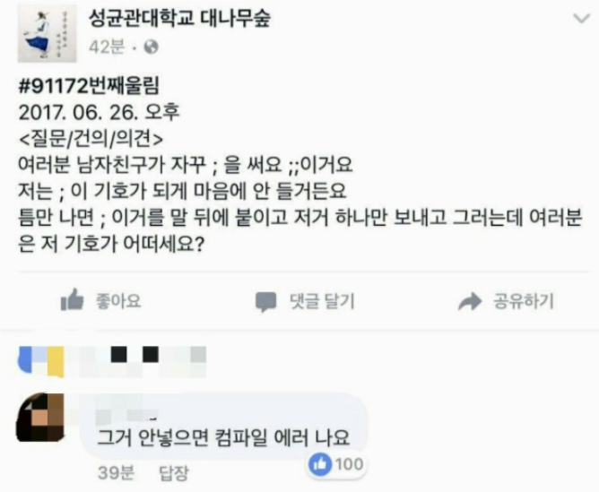
자바
프로그래밍 유머

Slide 19
자바
감사합니다.

